Slide 1

Press start

Slide 2
Juego de carreras
Need 4 speed
Asphalt
Mario Kart

Slide 3
Simplicidad
Notes:
El toque de simplicidad puede ser incluso un atractivo visual para el juego

Slide 4

Dinamismo

Slide 5




Mecanica

Slide 6

A los detalles técnicos

Slide 7
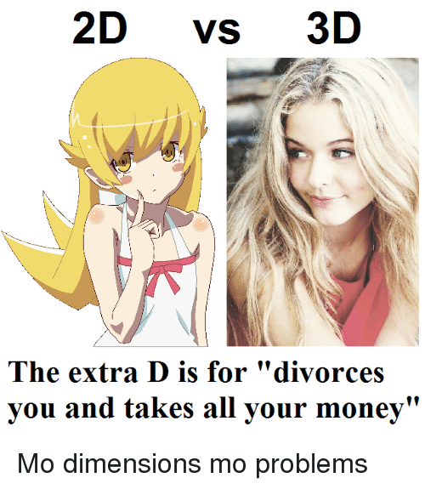
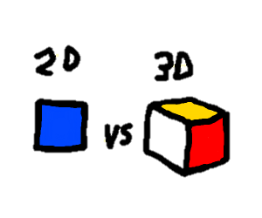
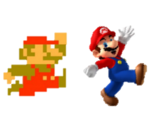
2D vs 3D

Slide 8
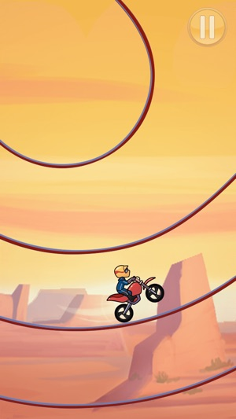
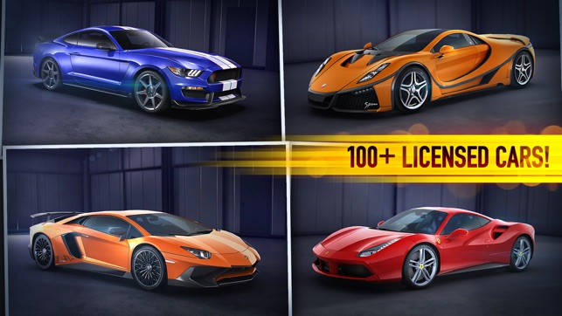
2D vs 3D

Slide 9
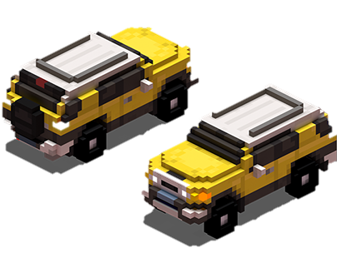
2D vs 3D

Slide 10



Controles
->

Slide 11

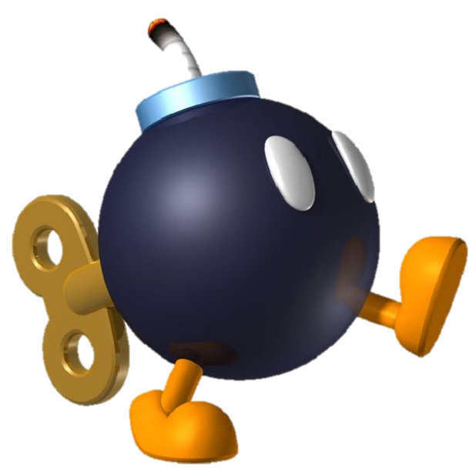

Power up

Slide 12
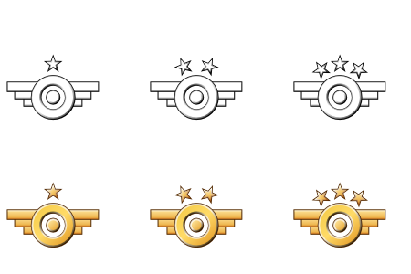

Pistas y Rangos

Slide 13
En un futuro no muy lejano...
Mas pistas
Guardado en la nube
Torneos
Personajes – Conductores
Eventos
Introducción de autos “reales”

Slide 14


VS

Slide 15
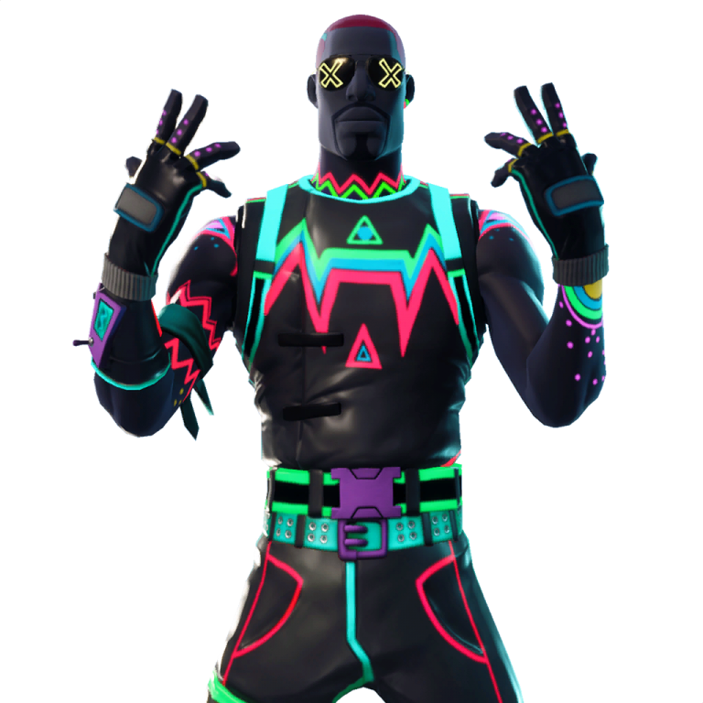


$$$
skins
sponsor
Game Access

Slide 16
Pero…
Infraestrutura -> nube, base de datos
CDC -> constante actualización para monetizar
Motor grafico -> Lo bueno cuesta

